Slide 1
SANER24
Testing Constraint Checking Implementations via
Principled Metamorphic Transformations
Mingchen Gao, Huiyan Wang, Chang Xu

Slide 2
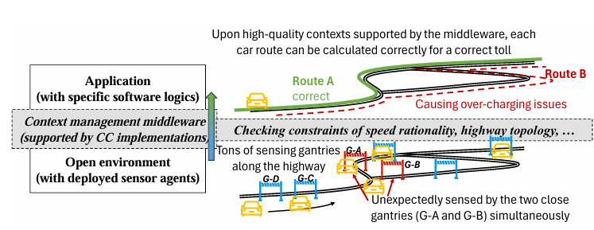
背景
制約検査(CC)
センサーなどを用いて，アプリケーションが感知した環境の変化に応じて適応を行う
環境のハイレベルな解釈(=コンテクスト)が一貫していなければ，異常な動作やクラッシュの原因となる
(例)異なる経路のETCゲート同士の距離が近い場合
ゲートAを通った車に対して，ゲートBも反応してしまう恐れ

Slide 3
課題
テストの自動化
手作業でのラベリングにはコストがかかる
異なる検査制約に同様のテストを行う場合，完全性を損なうことがある
手作業でラベリングを行わないテストアプローチが求められる

Slide 4
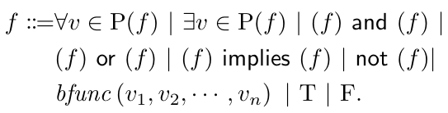
FOL制約
チェックのための制約の典型的な一次論理式
検査対象のデータは構造化された情報の集まりで，有限の要素集合としてモデル化される
P:検査対象データからの側面の一部分にマッチするパターン
終端bfunc:ブール値（T|F）を返す検査固有の述語

Slide 5
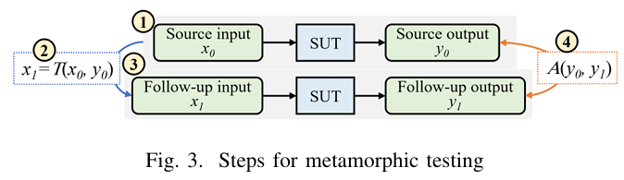
メタモーフィックテスト
この論文のキーアイデア
SUT：テスト対象ソフトウェア y0 = f(x0)
MR：メタモーフィック関係(={T, A})
x1 = T(x0)
A(y0,y1) = T|F
入力 x0 で SUT を実行し,出力 y0 を得る
MR で設計された変換関数 T を使用して,フォローアップ入力 x1 を得る
フォローアップ入力 x1 で SUT を実行し,y1 を得る
MR で設計されたアサーション関数 A に基づいて,違反の有無を調べる
T,AによってSUTにバグがあるかどうかの結果が得られる

Slide 6
2つの原則① 感度
メタモーフィック関係を設計するために，感度と多様性の2つの原則に基づく
感度
特定の出力状況を考慮することによって制限する
これにより，全てのプログラムが従うような，一般的なものを回避
・T依存：出力真理値がTであることによって制限されるソース実行にのみ適用される変換
・F依存：出力真理値がFであることによって制限されるソース実行にのみ適用される変換

Slide 7
2つの原則② 多様性
多様性
入力の指向性を区別し，特定の入力のみに対して変換を行う
これにより，自然に多様なメタモーフィック関係を設計することが期待される
・データ指向：入力データのみを変換する
・制約指向：入力制約(FOL)のみを変換する
・全指向：データと制約の両方を変換する

Slide 8
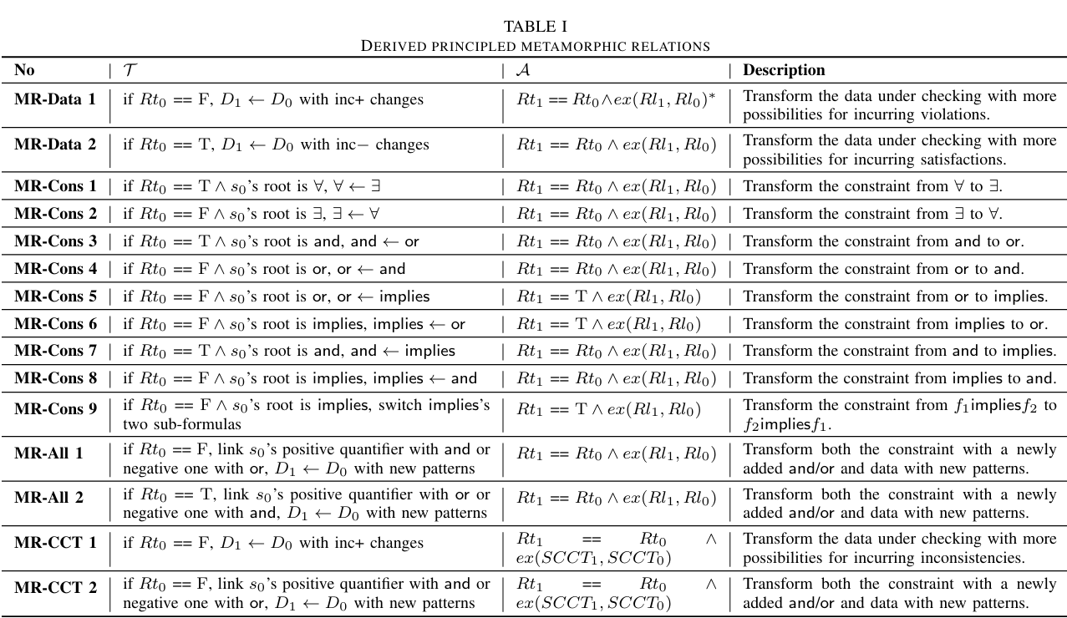
得られたメタモーフィック関係
CCT：一貫性計算ツリー

Slide 9
評価
最先端CC実装のCMID,MG,INFUSEをそれぞれ Imp1, Imp2, Imp3とする
Imp3の4つのバリアント(完全チェックモード,増分チェックモード,同時チェックモード,融合チェックモード)を Imp3_1~lmp3_4とする

Slide 10
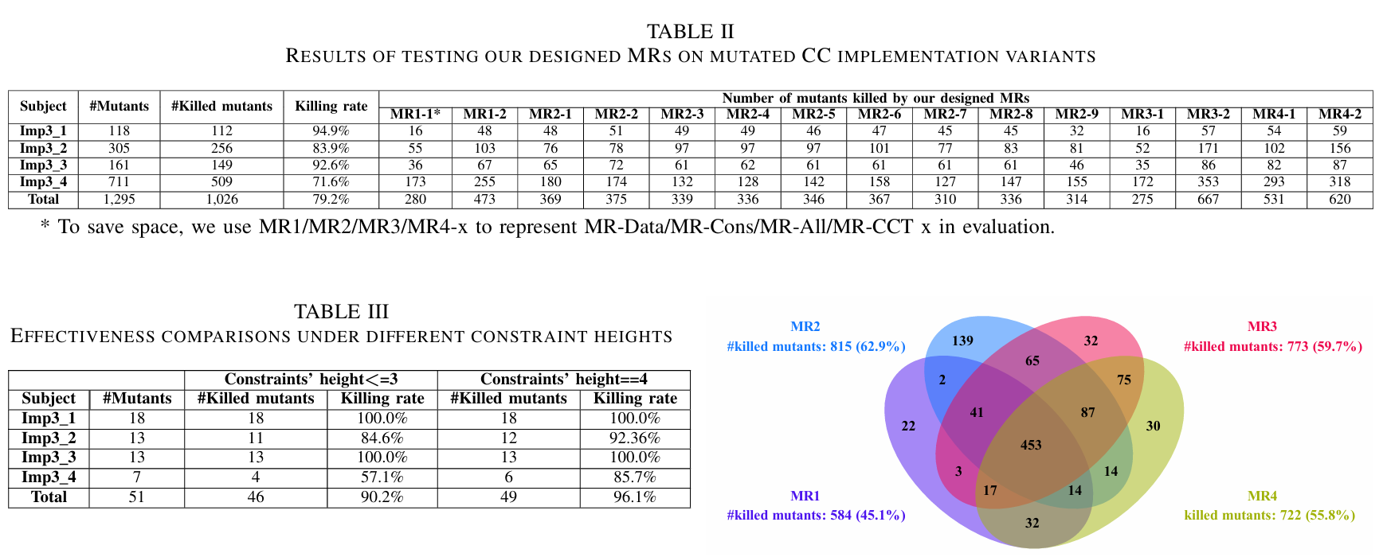
評価①
RQ1：効果はあるのか
最先端の変異体生成器であるPIT [40] を使用して,Imp3のにランダムな変異体を生成
変異体の違反を観測した割合を調べる
結果：94.92%,83.93%,92.55%,71.59%で違反を観測

Slide 11
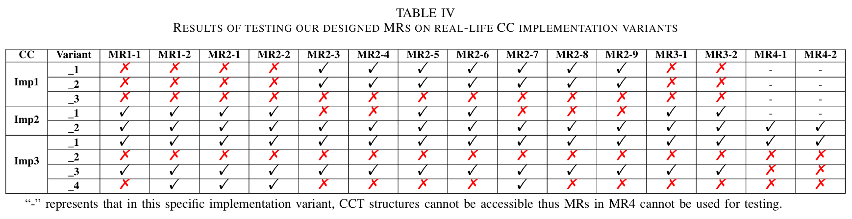
評価②
RQ2：有用性はあるのか
すべての取得したCC実装にMRを適用し,MRが違反を発見した場合は「×」，発見しなかった場合は「✓」
すべてのMRが少なくとも3つのバリアントで違反を発見
9つのバリアントのうち、（7/9、77.8％）で違反が発見
3つのCC実装のうち、すべてが少なくとも1つのバリアントでバグが検出

Slide 12
結論
今回実装したMRは違反を効果的に明らかにして，変異したバグを検出することができる
実際のCC実装におけるバグを検出することができる
今後の課題
作成した変異体が，実際に発生するバグと異なる可能性がある
使用する入力制約によって結果が変わる可能性がある

